Slide 1
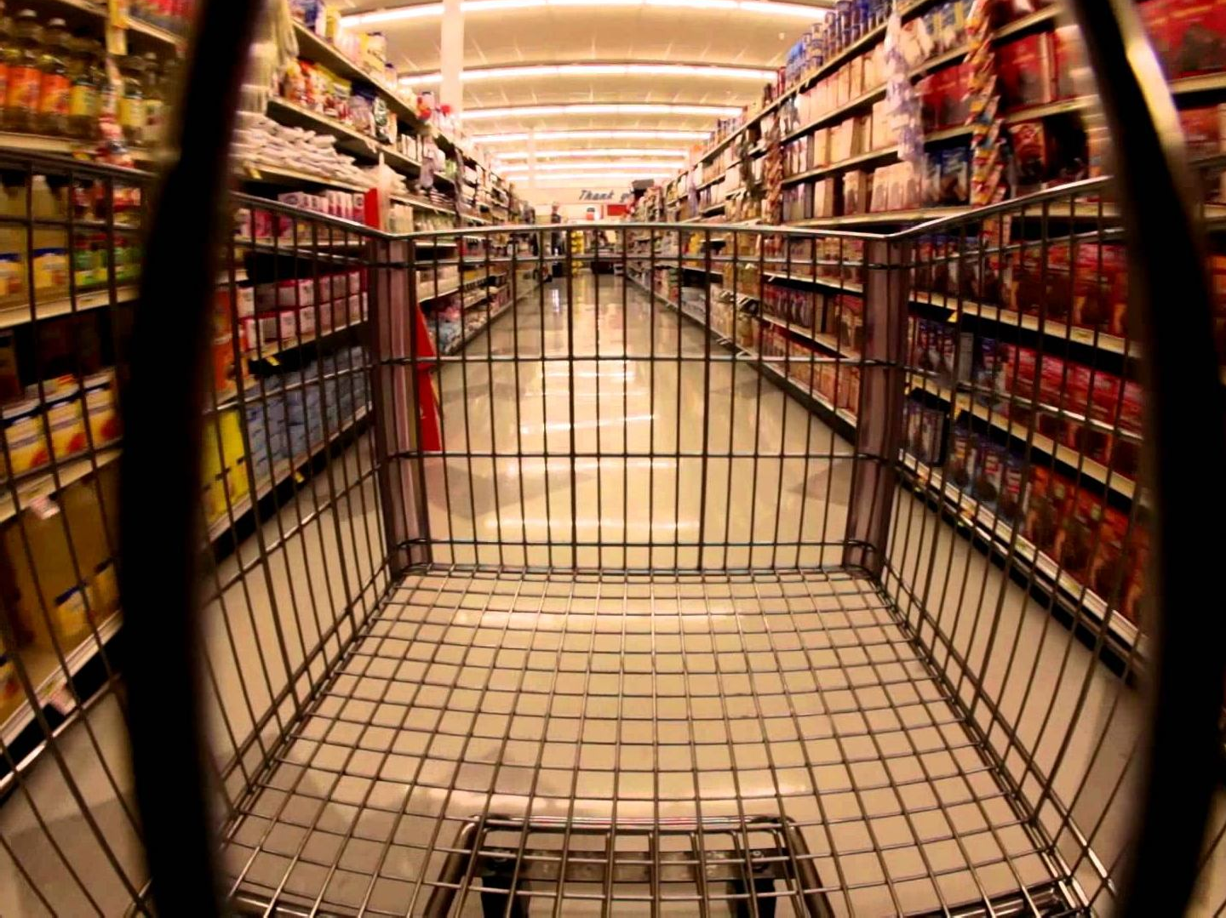

Smart Shopping
Cart
Supervisor :Dr. Manar Qamhieh
Presented by :Yara Barhoush
Nayfeh Issa

Slide 2
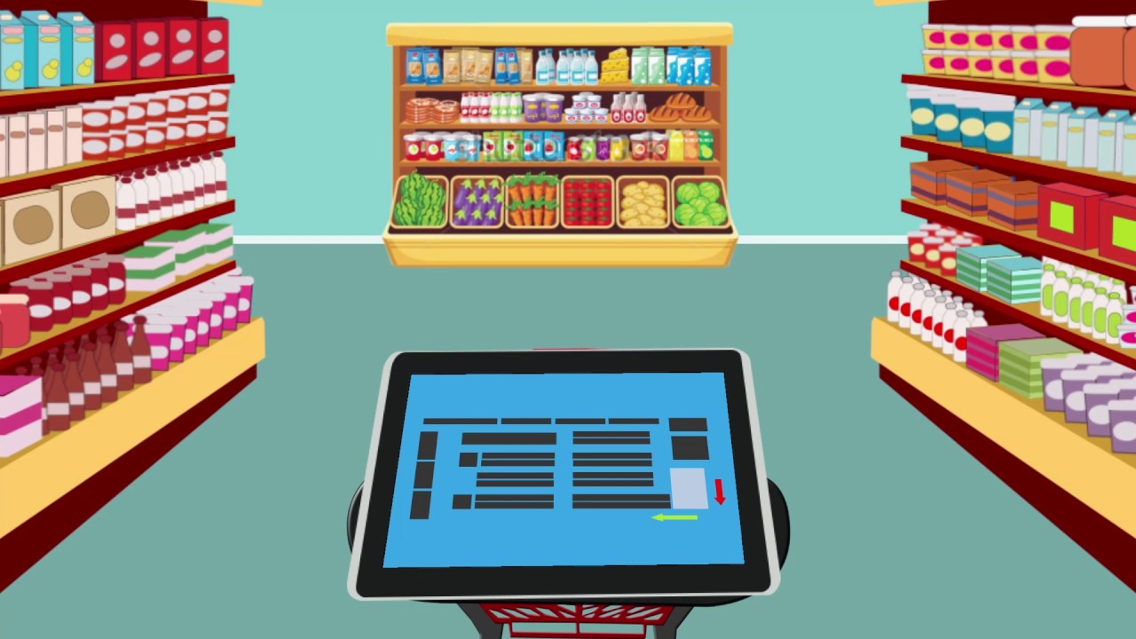
Outlines:
Idea
Motivation
process
Problems
Future work
Demo

Slide 3

Idea
*Smart shopping cart, It is a smart cart to facilitate the shopping process for both costumer and super market worker.
*It will make the shopping experience more efficient and comfortable for both customers and market employees
Notes:
فكرة مشروعنا هي عبارة عن عرباية تسوق ذكية الغرض منهااا تسهل عملية التسوق ع كستمر وع سوبر ماركت اونر وتجعل عملية التسوق ممتعة ومريحة للكاستمر والاونر

Slide 4
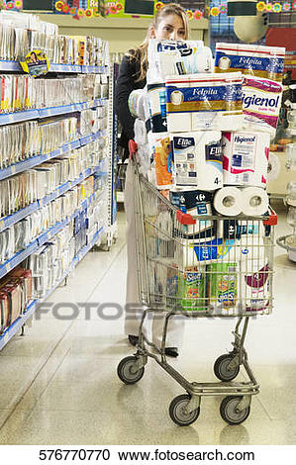
Analysis & motivation
CURRENT SYSTEM
Push Cart using both hands
Wait for long time to check products you shop
Increased budget
Make effort to return carts to its parking
Notes:
هسااا رح نعمل مقارنات بين عربايات التسوق الموجوده حاليااا بالمولات وعربايتنا الي صممناها
العربايات تقليديه بحاجة انك تدفعهااا بايديك ورح تكون متعبة لما تكون مليانة اغراض
رح تضطر تستنى وقت طويل بالطابور ليجي وقت لتحاسب فيه
وبحال شريت اغراض من السوبر ماركت وما رح تعرف سعر لوقت ما تحاسب ممكن تزيد عن ميزانيتك الي محددها وومكن تتضطر ترجع اغراض او تزيد ميزانيتك ورح تضطر لترجع العرباية لوحدك

Slide 5
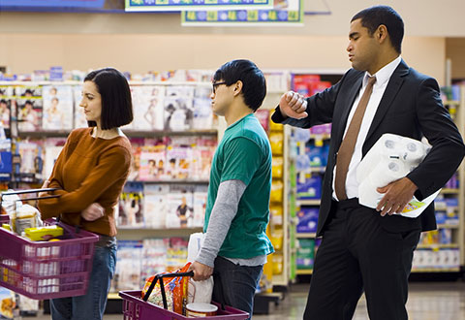
Analysis & motivation
CURRENT SYSTEM
Push Cart using both hands
Wait for long time to check products you shop
Increased budget
Make effort to return carts to its parking
Notes:
Customers are pushing around them to carry the merchand
They usually push the carts by
using both of their hands.
Therefore, if the customer
has only one hand,
or she has to hold her child’s hand,
pushing carts is a real burden for her.
If she has two or more children,
pushing shopping cart
is almost impossible.
ises.

Slide 6
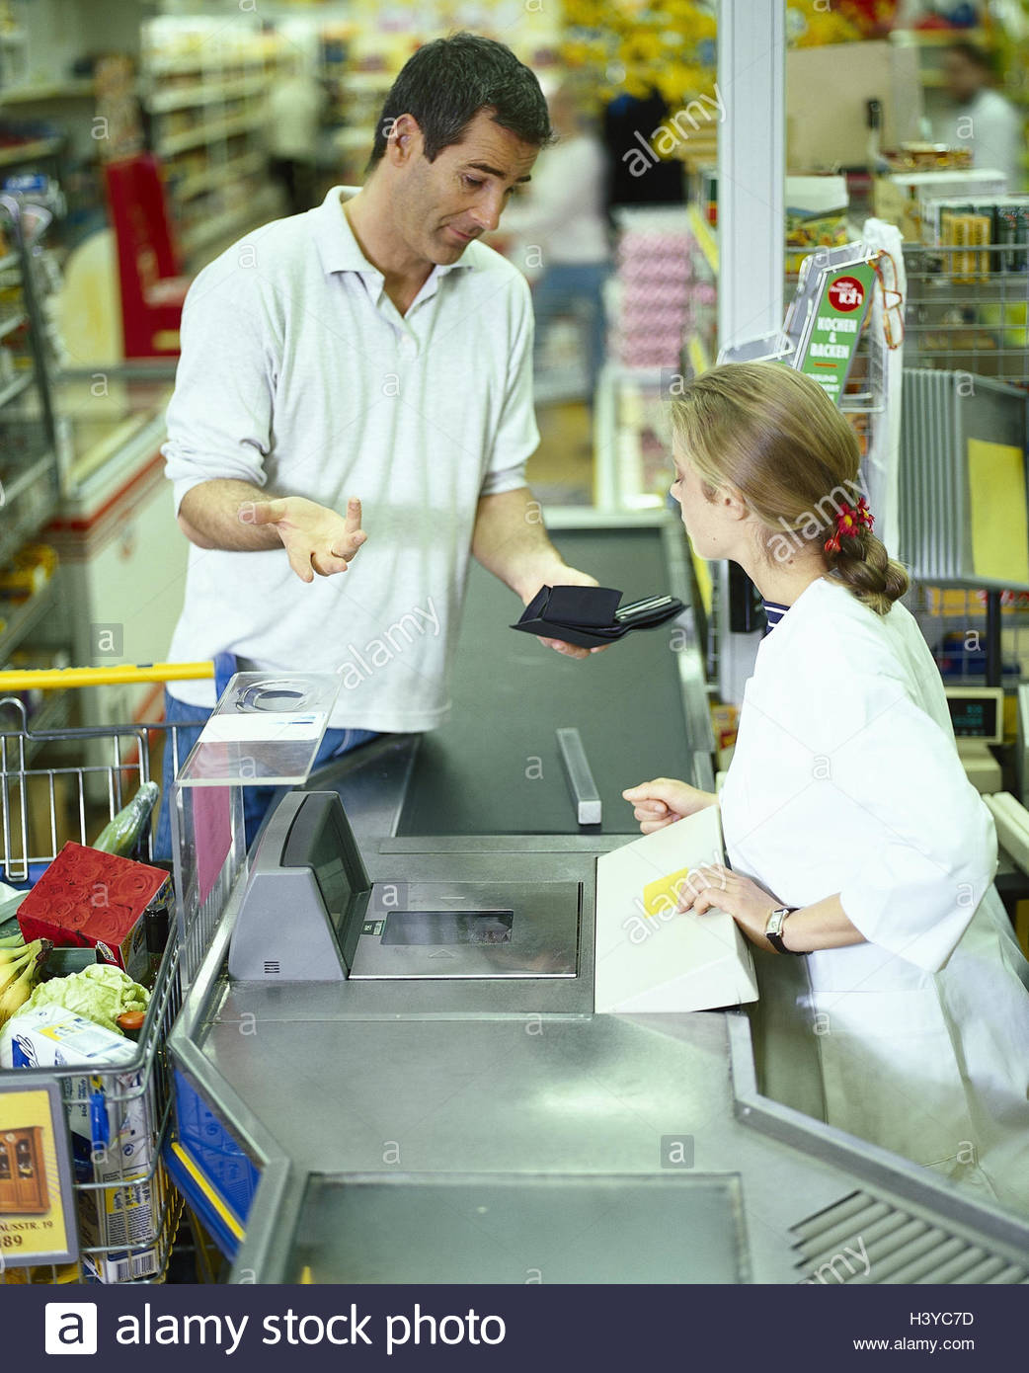
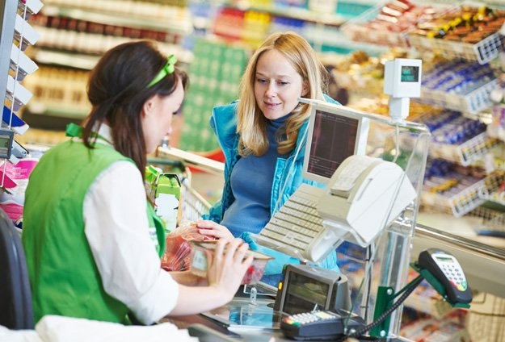
Analysis & motivation
CURRENT SYSTEM
Push Cart using both hands
Wait for long time to check products you shop
Increased budget
Make effort to return carts to its parking
Notes:
Customers are pushing around them to carry the merchand
They usually push the carts by
using both of their hands.
Therefore, if the customer
has only one hand,
or she has to hold her child’s hand,
pushing carts is a real burden for her.
If she has two or more children,
pushing shopping cart
is almost impossible.
ises.

Slide 7
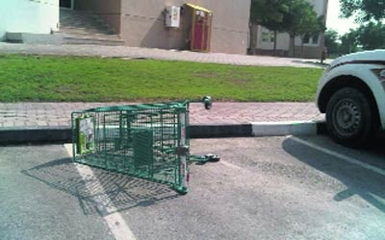
Analysis & motivation
CURRENT SYSTEM
Push Cart using both hands
Wait for long time to check products you shop
Increased budget
Make effort to return carts to its parking

Slide 8
Analysis & motivation
PROPOSED SYSTEM
Move deepened on hand movement & avoid obstacle.
Equipped with scanners that track the total price of consumers’ shopping baskets as they shop.
Help workers to monitor the Supermarket.
Cart retune alone to cart place.
Keep system secure for both costumers and workers

Slide 9

Smart Cart Process
Customer Identify himself
Enter budget & movement mode
Cart moving ,scan products & avoid obstacles
Calculate bill
Cart return to its parking
Notes:
سيناريوا الي بتشتغل علية العرباية
بالبداية اليوزر بحاجه انو يعمل ادنتفاي لنفسة لحتى العرباية تكون تابعه لاله
بعديهااا رح يدخل الميزانيه المقرر يشتري فيهااا ورح يحدد مود الحركه الي بناسبووو ورح يعمل سكان للبرودكت الي يشتري ورح تحسبلوااا الفاتوره وبعد ما يحط الاغراض بالسياره يكبس ع بوتون الريترن لترجع لحالهااا لمكان العربايات المحدد

Slide 10
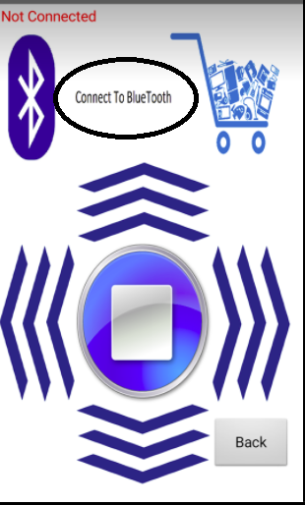
Movement Modes :
Constant Speed : -It make the cart move in constant speed
Variable Mode: The speed of cart depend on user speed
Bluetooth : Control the cart by an android application remotely
Notes:
الحركه عنا صممناهاا ب3 مودات ليختار اليوزر امود الي بناسبو اول مود السرعة الثابته بالهذه المود بس بحاجة تحط ايدك مره وحده عالفرونت الترا لتتحرك قدام ولما بدك توقفهاا بتحط ايديك مرة ثانية واذا بدك تحرهاا لليسار او يمين بتحط ايديك عالرايت الترا
مود الثاني هو مود بسرعات متغيره ب3 سرعات حسب بعد ايايدك عنها اذا كانت بعيدة رح تكون بطيئه واذا قريبه كثير رح تكون اسرع سرعة واذا وسط رح تكون سرعة متوسطه بهذه المود دائماا بتحط ايديك
المود الثالث الي هووو التطبيق اندرويد بتتحرك سياره عن طريق البلوتوث بالاول بتعمل كونكشن عالبلوتوث وبتمشيهااا عن طريق الاسهم اذا فورود بتكبس ع سهم الي فوق

Slide 11
Obstacle Avoidance
-We used three ultrasonic
-They check obstacle all the time ,in case if there is obstacle ,do the appropriate to avoid it.
Notes:
هون ضفيناا للعربايةفيتشر اوبيستكل اوفويدنس عشان لما تواجهك اوبستيكل ما تحتاج لتحركها بايدك تتجاوز الابستيكل لنعمل هاي الفيرتشر استخدمنااا 3 الترا لليسار وللفرونت ولليمين دايماا رح يضلوا يعمل يفحصوا اذا في اوبستيك موجود بحال اذا واجهت اوبستيكل رح تنفذ الاكشن المناسب لحتى تتجاوزه مثلا اذا كان عالفرونت اوبستيكل هون رح نقيس المسافة على يمين العرباية ولليسار واذا كانت ع فرض اليمين مجالها اكثر بلف يمين وبعد ما يتجاوز الاوبستيكل برجع يلف بعكس زاوية الي لفهاا ليرجع نفس الحركة الي كان عليهاا قبل ما يواجهه الاوبستيكل .

Slide 12
Scan products
-When customer want to buy item or check price he have to scan it using rfid
-Rescan in case he want to delete item
-be carful to not put product without scanning

Slide 13
Return Back
-We used three IR sensors .
-They read the value of the line under them
-Try to balance it on the black line
-When it reach the end of the line it stop

Slide 14

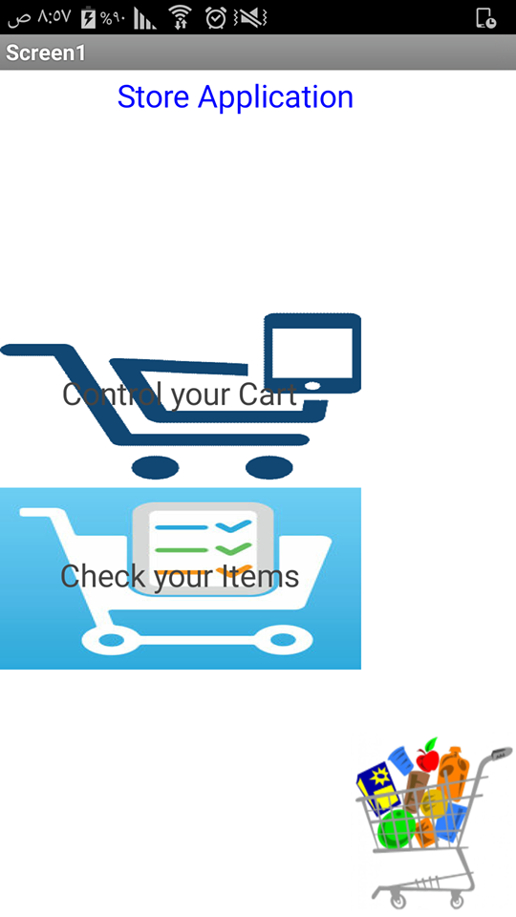
Android Application
We use App inventor website. The GUI consists of three screen types:
1. Main screen: Where the user choose which screen he want to go

Slide 15

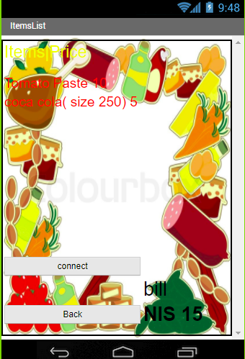
Android Application
2. Control cart Screen: Where a user can control his cart movement using Bluetooth
3. Shopping List Screen: Shows all items user has scanned and their prices.

Slide 16
Web page
We built a web page to help supermarket workers
monitoring the shopping process .The web page
Show :
If customer need help
Bill for customer

Slide 17


Future Work
1-We will use GPS to know if customer stole the cart.
2-The cart will take you to product section in supermarket.
3-We will use IOT to allow customer to know the offering of product .
4- We will use image processing to make our system more secure.

Slide 18
Problems
power: we need to add extra power.

Slide 19

Thank you ^_^
Any questions?

